Slide 1
视觉SLAM十四讲 从理论到实践
高翔 清华大学 2016年冬

Slide 2
第八讲 视觉里程计（2）
Chapter 8: Visual Odometry (2)

Slide 3
第八讲 视觉里程计（2）
本讲目标
理解光流法
理解直接法原理

Slide 4
8.1 直接法和光流

Slide 5
8.1 直接法和光流
回忆特征点法VO的做法
在图像中提取特征点并计算特征描述
在不同图像中寻找特征匹配
利用匹配点信息计算相机位姿
能否不使用特征匹配计算VO？
非常耗时 ~10+ms in ORB
非常耗时 O(n^2) in brute force matching
比较快速 < 1ms

Slide 6
8.1 直接法和光流
不提特征计算VO的思路：
通过其他方式寻找配对点
光流
无配对点
直接法

Slide 7
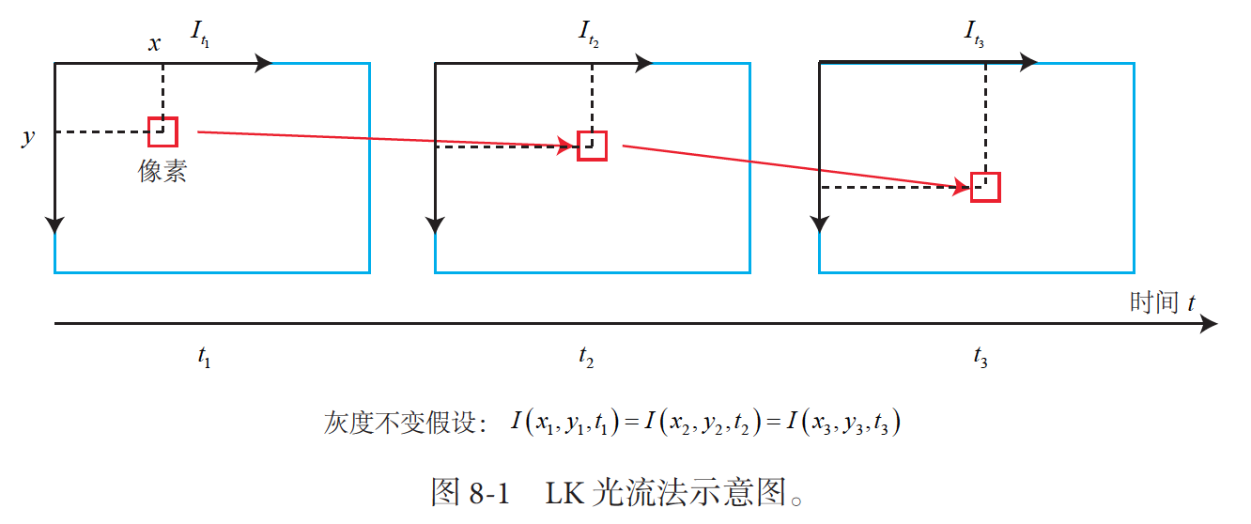
8.2 光流
一般分为稀疏光流和稠密光流
稀疏以Lucas-Kanade（LK）光流为代表
稠密以Horn–Schunck（HS）光流为代表
本质上是估计像素在不同时刻图像中的运动

Slide 8



8.2 光流
设 t 时刻位于 x,y 处像素点的灰度值为
在 t+dt 时刻，该像素运动到了
希望计算运动 dx, dy
灰度不变假设：
注意：灰度不变是一种理想的假设，实际当中由于高光/阴影/材质/曝光等不同，很可能不成立。

Slide 9
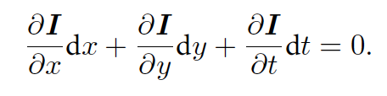
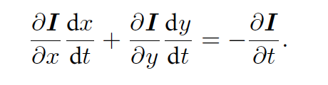
8.2 光流
对 t+dt 时刻的灰度进行Taylor展开并保留一阶项：
由于灰度不变，所以
希望求解dx/dt, dy/dt
因此 =>
x方向梯度
随时间变化
y方向梯度

Slide 10
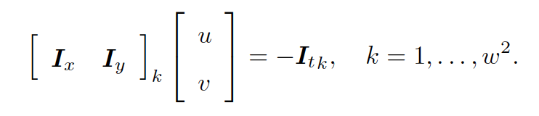
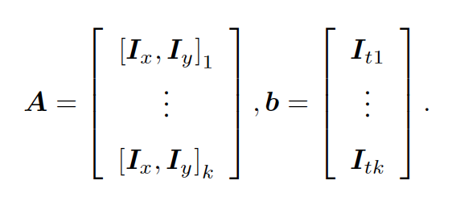
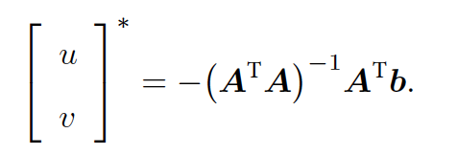
8.2 光流
但本式是一个二元一次线性方程，欠定
需要引用额外的约束
假定一个窗口（ ）内光度不变：
通过超定最小二乘解求得运动 u,v

Slide 11
8.2 光流
注解：
可以看成最小化像素误差的非线性优化
每次使用了Taylor一阶近似，在离优化点较远时效果不佳，往往需要迭代多次
运动较大时要使用金字塔
可以用于跟踪图像中的稀疏关键点的运动轨迹

Slide 12
8.3 实践：LK光流

Slide 13
8.4 直接法

Slide 14
8.4 直接法
光流仅估计了像素间的平移，但
没有用到相机本身的几何结构
没有考虑到相机的旋转和图像的缩放
直接法则考虑了这些信息

Slide 15
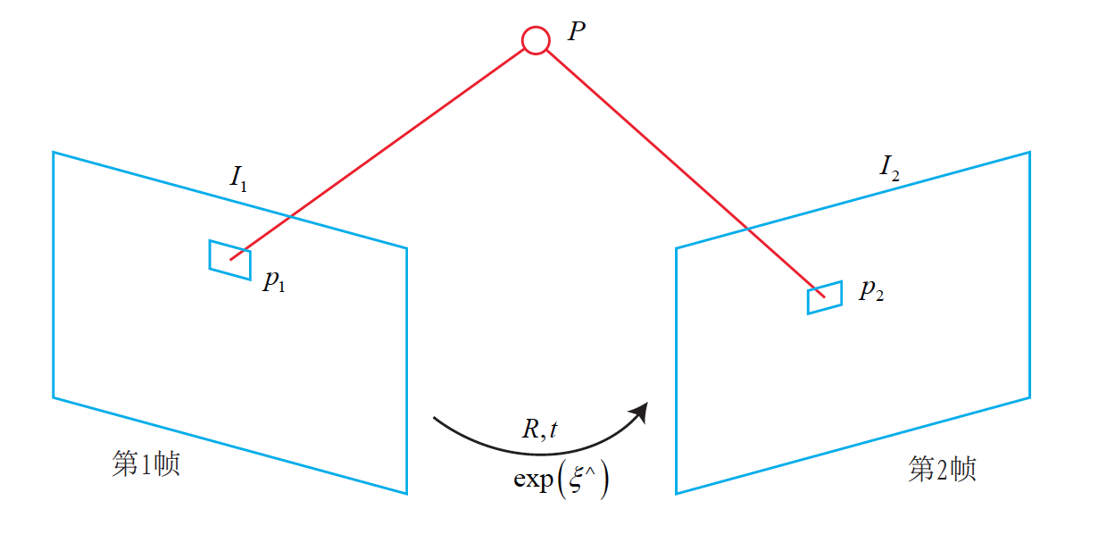
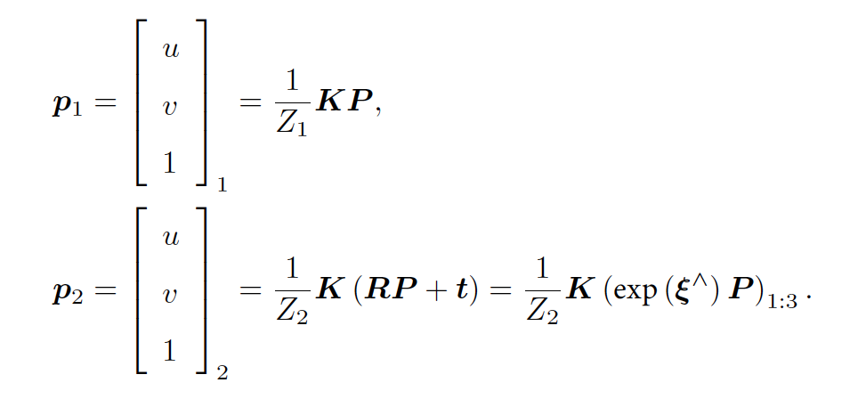
8.4 直接法
直接法的推导
假设有两个帧，运动未知，但有初始估计 R,t
第1帧上看到了点P，投影为p1
按照初始估计，P在第2帧上投影为p2
投影关系：

Slide 16

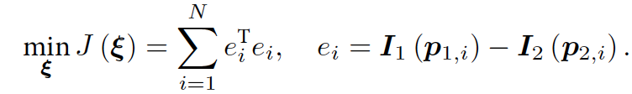
8.4 直接法
为了估计相机的运动，建立最小化问题
待估计的量为相机运动 ，我们关心误差相对于相机的导数
最小化光度误差：

Slide 17
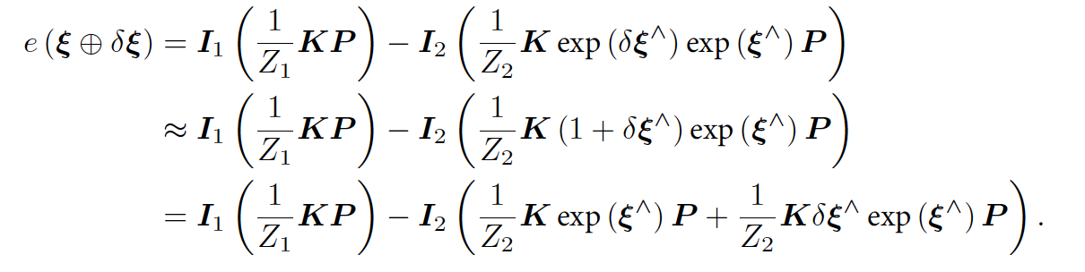
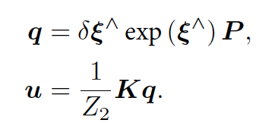
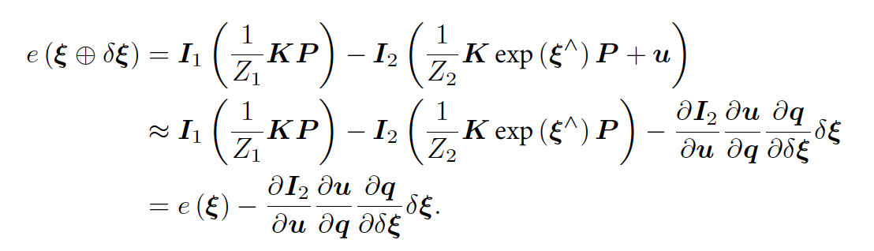
8.4 直接法

Slide 18
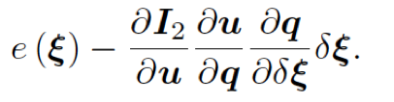
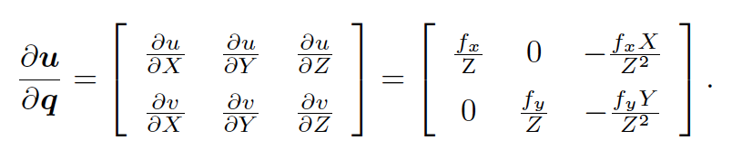
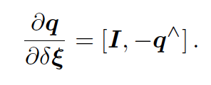
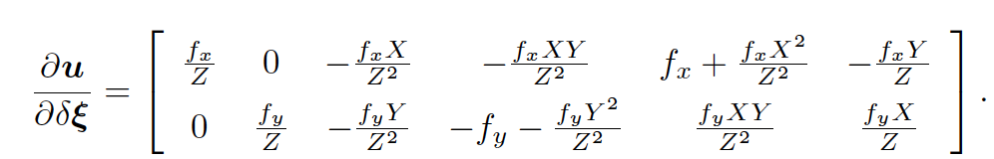
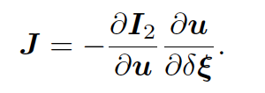
8.4 直接法
第一部分：图像梯度
第二部分：像素对投影点导数（见上一章）
第三部分：投影点对位姿导数：
综上：

Slide 19
8.4 直接法
可以看到，直接法的雅可比项有一个图像梯度因子
因此，在图像梯度不明显的地方，对相机运动估计的贡献就小
根据使用的图像信息不同，可分为：
稀疏直接法：只处理稀疏角点或关键点
稠密直接法：使用所有像素
半稠密直接法：使用部分梯度明显的像素

Slide 20
8.5 实践：RGB-D 直接法

Slide 21
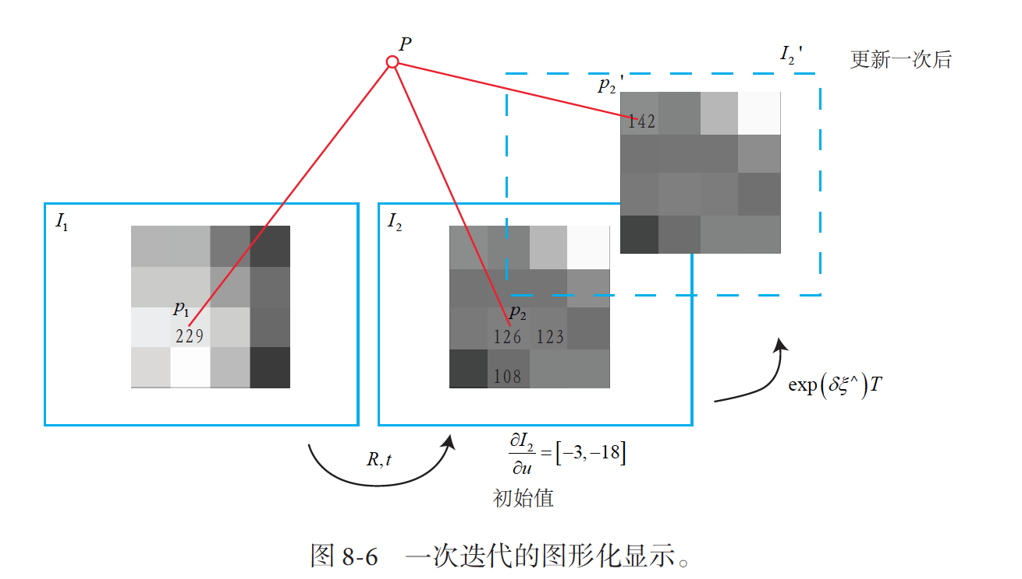
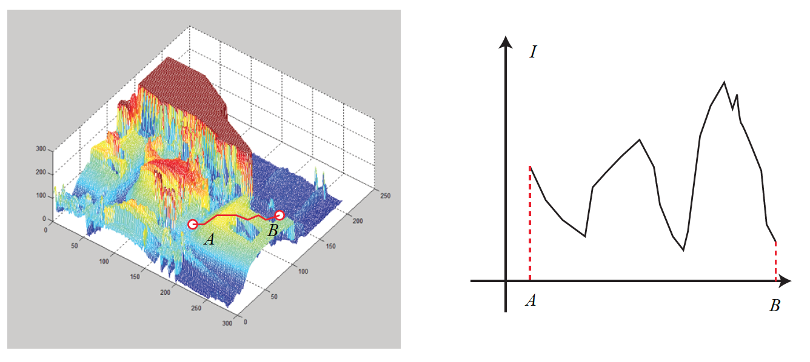
8.5 实践直接法
直接法的直观解释
像素灰度引导着优化的方向
要使优化成立，必须保证从初始估计到最优估计中间的梯度一直下降
这很容易受到图像非凸性的影响（可部分地由金字塔减轻）

Slide 22
8.5 实践直接法
优缺点小结
优势
省略特征提取的时间
只需有像素梯度而不必是角点（对白墙等地方有较好效果）
可稠密或半稠密
劣势
灰度不变难以满足（易受曝光和模糊影响）
单像素区分性差
图像非凸性

